Slide 1

Chủ đề: Khám phá bản thân
Bài 3: Luyện tay cho khéo
Notes:
Bài giảng thiết kế bởi: Hương Thảo - tranthao121004@gmail.com

Slide 2

Khởi động

Slide 3

Trò chơi: Bàn tay biết nói
Cả lớp cùng đoán xem đôi bàn tay có thể làm những gì trong cuộc sống

Slide 4






Slide 5

Kết luận
Bàn tay cũng biết nói vì nó có thể gửi đến những thông điệp thú vị, ý nghĩa nếu ta biết cách sử dụng chúng thật mềm mại, linh hoạt, khéo léo.
Notes:
Bài giảng thiết kế bởi: Hương Thảo - tranthao121004@gmail.com
5

Slide 6
Khám phá

Slide 7

Thử tài khéo léo của đôi bàn tay.
Làm tranh từ lá cây
Nguyên liệu cần chuẩn bị: Giấy A4, lá cây, băng dính 2 mặt, keo dán, kéo

Slide 8
Dọn dẹp sạch sẽ quanh chỗ ngồi, nhắc nhở các bạn khác không được vứt rác bừa bãi

Slide 9
Hoạt động sau giờ học

Slide 10

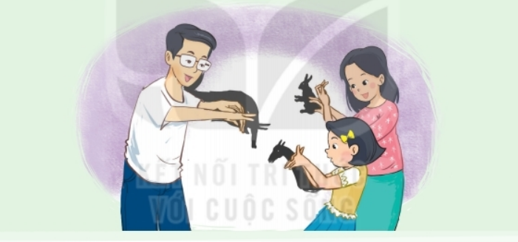
Cùng bố mẹ chơi trò chiếu bóng
Notes:
Bài giảng thiết kế bởi: Hương Thảo - tranthao121004@gmail.com

Slide 11

Củng cố bài học
Notes:
Bài giảng thiết kế bởi: Hương Thảo - tranthao121004@gmail.com

